Slide 2
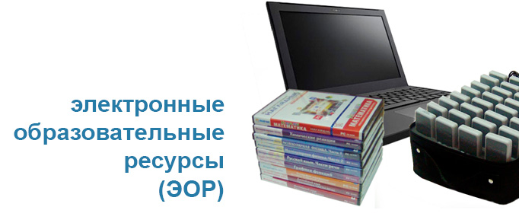

Slide 3
ЭОР – совокупность средств программного, технического и организационного обеспечения, электронных изданий, размещаемая на машиночитаемых носителях и/или в сеть Интернет.
Иначе говоря, ЭОР - это учебные материалы, для воспроизведения которых используются электронные устройства

Slide 4
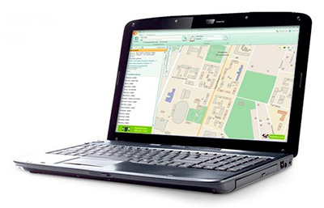
Использование
образовательных ресурсов
в электронном виде
(справочные системы,
электронные библиотеки,
электронные карты и др.).

Slide 5
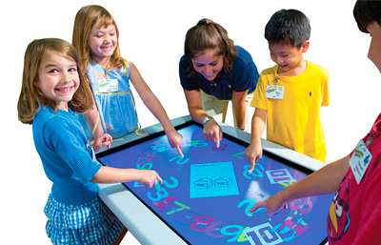
Использование интерактивных технологий для организации индивидуальной работы и коллективного взаимодействия участников образовательного процесса

Slide 6
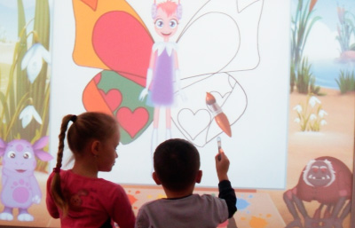
Использование электронных ресурсов при построении имитационных моделей отражения фрагментов реального или виртуального мира

Slide 7
Включение современных ИКТ-инструментов и технологий Веб 2.0 для решения задач и создания собственных продуктов

Slide 8
повышение информационной емкости обучения за счет использования альтернативных источников, уплотнения и структурирования учебной информации, перевода ее в активно функционирующий ресурс;

Slide 9
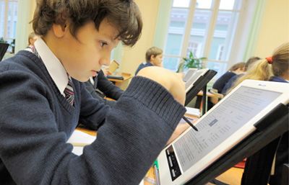
осуществление индивидуализации обучения в условиях коллективного обучения (возможность выбора индивидуального маршрута, темпа, уровня сложности, режима работы, ориентированных
на индивидуальные психофизиологические, интеллектуальные, мотивационные особенности обучаемого);

Slide 10
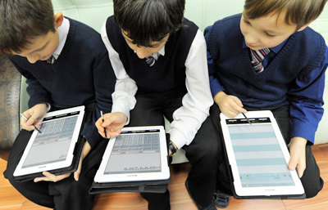
сочетание групповых и индивидуальных форм обучения в зависимости от его задач, содержания и методов;

Slide 11
развитие коммуникативных способностей обучаемого в результате осуществления совместной учебной, исследовательской, научной деятельности с использованием сетевых технологий

Slide 12
ЭФУ - это продукт образовательного характера, который может быть воспроизведен (использован) только с помощью средств информатики (в том числе и компьютера), соответствующий утвержденной программе обучения или программе, разработанной автором для предложенного курса, и имеющий принципиально новые черты

Slide 13
Закон «Об Образовании в Российской федерации» N 273-ФЗ
Приказ N 373 (6 октября 2009 г.) «Об утверждении и введении в действие федерального государственного образовательного стандарта начального общего образования»
Приказ N 1897 (17 декабря 2010 г.) «Об утверждении федерального государственного образовательного стандарта основного общего образования»
Приказ N 413 (7 июня 2012 г.) «Об утверждении и введении в действие федерального государственного образовательного стандарта среднего (полного) общего образования»
Приказ N 2 (9 января 2014 г.) «Об утверждении Порядка применения организациями, осуществляющими образовательную деятельность, электронного обучения, дистанционных образовательных технологий при реализации образовательных программ»
Приказ Министерства образования и науки Российской Феде-рации от 5 сентября 2013 г. N 1047 г. Москва «Об утверждении Порядка формирования федерального перечня учебников, рекомендуемых к использованию при реализации имеющих государственную аккредитацию образовательных программ начального общего, основного общего, среднего общего образования

Slide 14
Наличие электронного приложения, дополняющего учебник и представляющего собой структурированную совокупность электронных образовательных ресурсов, предназначенных для применения в образовательной деятельности совместно с учебником, обязательно до 1 января 2015 года. С 1 января 2015 года представляется наряду с учебником в печатной форме учебник в электронной форме;
Приказ Министерства образования и науки РФ от 8 декабря 2014 г. 1559 «О внесении изменений в Порядок формирования федерального перечня учебников, рекомендуемых к использованию при реализации имеющих государственную аккредитацию образовательных программ начального общего, основного общего, среднего общего образования» (опубликован в спецвыпуске «Российской газеты» от 9 февраля 2015 г.)
В пункте 17:
б) подпункт 17.2 дополнить абзацами следующего содержания: «структура и содержание и художественное оформление электронной и печатной форм учебника соответствуют друг другу; электронная форма учебника в полном объеме содержит иллюстрации (с учетом их адаптации и (или) изменения композиции в электронную форму), содержащиеся в печатной форме;
электронная форма учебника содержит: педагогически обоснованное для усвоения материала учебника количество мультимедийных и (или) интерактивных элементов (галереи изображений, аудиофрагменты, видеоролики, презентации, анимационные ролики, интерактивные карты, тренажеры, лабораторные работы, эксперименты и (или) иное)

Slide 16
Постановление Главного государственного санитарного врача РФ
от 29.12.2010 N 189 (ред. от 24.11.2015) «Об утверждении СанПиН 2.4.2.2821-10 «Санитарно-эпидемиологические требования
к условиям и организации обучения в общеобразовательных учреждениях»
(вместе с «СанПиН 2.4.2.2821-10. Санитарно-эпидемиологические требования к условиям и организации обучения
в общеобразовательных организациях. Санитарно-эпидемиологические правила и нормативы»)
(Зарегистрировано в Минюсте России 03.03.2011 N 19993).

Slide 17
РАБОТА С КОМПЬЮТЕРОМ
Продолжительность непрерывного использования компьютера
с жидкокристаллическим монитором:
для учащихся 1-2-х классов — не более 20 минут;
для учащихся 3-4 классов — не более 25 минут;
для учащихся 5-6 классов — не более 30 минут;
для учащихся 7-11 классов — 35 минут.

Slide 18
РАБОТА С ИНТЕРАКТИВНОЙ ДОСКОЙ
Непрерывная продолжительность работы с интерактивной доской на уроках:
в 1-4 классах не должна превышать 5 минут;
в 5-11 классах — 10 минут.
Суммарная продолжительность использования интерактивной доски на уроках:
в 1-2 классах составляет не более 25 минут;
в 3-4 классах и старше — не более 30 минут при соблюдении гигиенически рациональной организации урока (оптимальная смена видов деятельности, физкультминутки и т.д.).

Slide 19
Обеспечивает практически мгновенную обратную связь (свойство интерактивности);
Помогает быстро найти
необходимую информацию
(повышение производительности поиска);
существенно экономит время
при многократных обращениях
к гипертекстовым объяснениям;
не просто выводит текст на экран,
но и рассказывает, показывает, моделирует и т.д.
(принцип наглядности и доступности);
позволяет быстро, но в темпе,
наиболее подходящем для конкретного
индивидуума, проверить знания
по определенному разделу
(настройка на конкретного обучаемого);
может обновить необходимую
учебную информацию, например,
с помощью Интернета
(принцип актуализации информации);

Slide 20
презентационная составляющая
(содержит основную информационную часть курса)
упражнения, способствующие закреплению полученных знаний
тесты, позволяющие проводить объективную оценку знаний учащегося

Slide 21
выполнять все функции, присущие бумажному учебнику
(информационную – как основной источник обязательной для усвоения учащимися информации, конкретизации образовательных стандартов, систематизирующую, мотивационную, ориентации учащихся на способы познавательной деятельности, развития познавательных возможностей учащихся, координации всех учебных материалов по предмету, воспитывающую и др.)

Slide 22
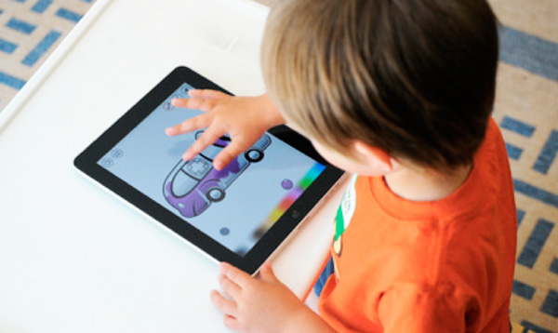
обеспечивать широкие
возможности компьютерной визуализации

Slide 23
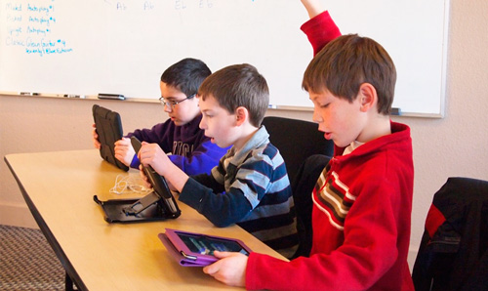
служить основой создания активно-деятельностной познавательной среды для учащегося за счет возможности осуществления информационно-поисковой деятельности, моделирования, тренировочной учебной деятельности
и контроля знаний, поддержки творческой деятельности с элементами

Slide 24
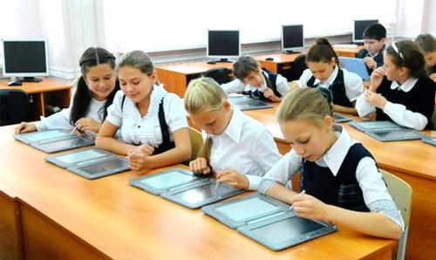
выполнять функцию навигатора
по электронным материалам

Slide 25
поддерживать возможность реализации учащимися индивидуальных образовательных траекторий за счет наличия дополнительного материала, расширяющего и углубляющего основное содержание предмета, гиперссылок на материалы электронного приложения к учебнику, гиперссылок на сетевые ресурсы федеральных хранилищ электронных образовательных ресурсов

Slide 26
обеспечивать комфортные, интуитивно понятные учащемуся условия для взаимодействия
с образовательным контентом,
как во время аудиторных занятий, так и при самостоятельной работе

Slide 27
Избыточность
и вариативность содержания
Возможность самопроверки
Разнообразие форм представления учебной информации
Мультимедийность и интерактивность
Интуитивно понятный интерфейс

Slide 28
Основной источник учебной информации
База тестовых знаний с автоматической проверкой
Источник дополнительной информации
Инструмент
по работе
с информацией

Slide 29
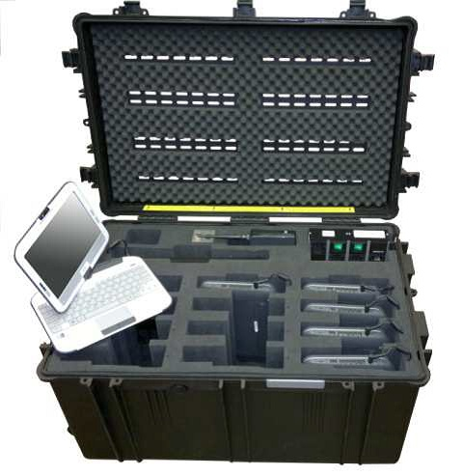
Мобильный класс
Этот вариант предусматривает комплектование учебного класса комплектом электронных учебников на определенный учебный период (четверть, семестр, год). Электронные учебники доступны школьнику всегда и везде, они используются на портативных устройствах, которые ученик носит с собой, либо с помощью защитного ключа используются на школьных и домашних устройствах. В данном случае школа выбирает один опытно-экспериментальный класс, в котором на всех предметах используются ЭУ со всеми интерактивными приложениями. Для эффективной работы в данной модели необходимо иметь команду педагогов - предметников, готовых к внедрению и использованию современных образовательных технологий, работающих в экспериментальном классе

Slide 30
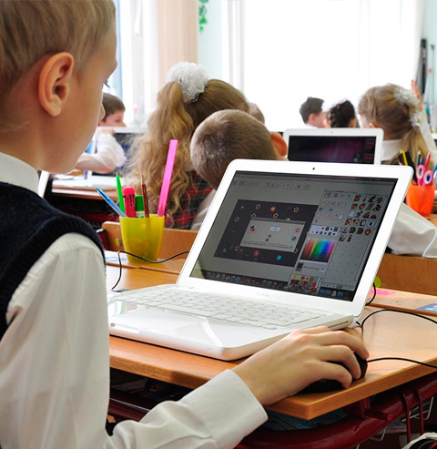
Компьютерный класс
Компьютеры в классе по определенному предмету оснащаются средствами доступа к электронными учебниками. Устройства и учебники не покидают стен класса, на одном устройстве последовательно работают разные пользователи и получают доступ к своим учебникам через личный кабинет либо через кабинет, привязанный к конкретному устройству. Данная модель предполагает использование электронных учебников в рамках изучения конкретного предмета в разных учебных параллелях. Для реализации данного направления необходимо определить работу школьного методического объединения учителей - предметников, которые смогут разработать и внедрять план использования ЭУ на уроках

Slide 31
Электронная библиотека
Предусматривает создание в школе электронной библиотеки, укомплектованной электронными учебниками из Федерального перечня, а также изучаемой в школе художественной литературой. Доступ к электронной школьной библиотеке осуществляется в режиме традиционной книговыдачи: «пришел-получил-поработал-вернул» на любой срок (от 1 дня до учебного года).
После окончания срока электронный контент автоматически возвращается назад.

Slide 32
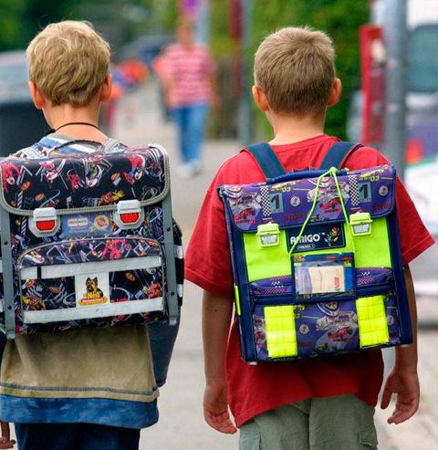
Модель BYOD
В последнее время получает популярность направление модель BYOD.
BYOD (Bring Your Own Device) – Принеси Своё Собственное Устройство.
BYOD - такой подход к организации учебного процесса, при котором ученики используют на уроках свои собственные мобильные устройства, получая доступ к сети Интернет и образовательным ресурсам школы. Использование данной модели достаточно комфортно для учащихся, но вызывает определенные трудности для учителя, так как во время урока учителю достаточно сложно дать оперативный ответ при затруднениях технического характера с устройствами школьников.

Slide 33
Демонстрационный режим
Кроме того, нельзя не сказать о самой простой модели использования ЭФУ в учебном процессе –
это демонстрационный режим.
В демонстрационном режиме учебник транслируется с экрана компьютера учителя через проектор на экран для общего просмотра.

Slide 34
Электронные учебники от издательства «Просвещение»
в рамках проекта ШЦВ
Электронные учебники Азбука Про
Электронные учебники издательства «БИНОМ» для апробации электронных форм учебников сроком на 1 год

Slide 35
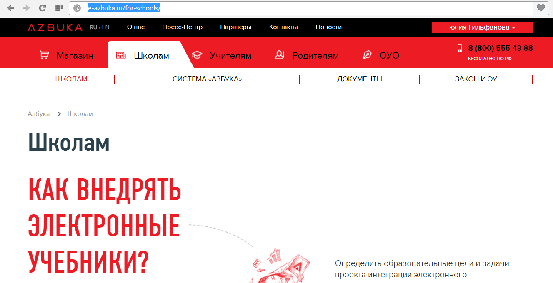
http://e-azbuka.ru/for-schools/

Slide 36
http://e-azbuka.ru/for-schools/
Режим презентации учебника

Slide 37
http://e-azbuka.ru/for-schools/
Информатика 5 класс
Л.Л. Босовой

Slide 38
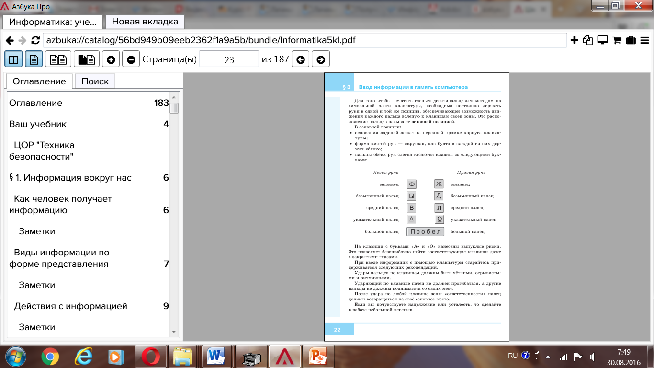
http://e-azbuka.ru/for-schools/
Содержание учебника
Л.Л. Босовой

Slide 39
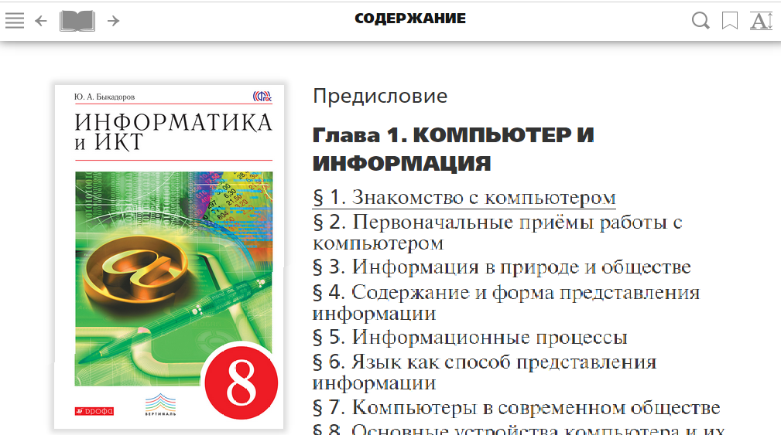
http://e-azbuka.ru/for-schools/
Информатика и ИКТ
Ю.А. Быкадоров
8 класс

Slide 40
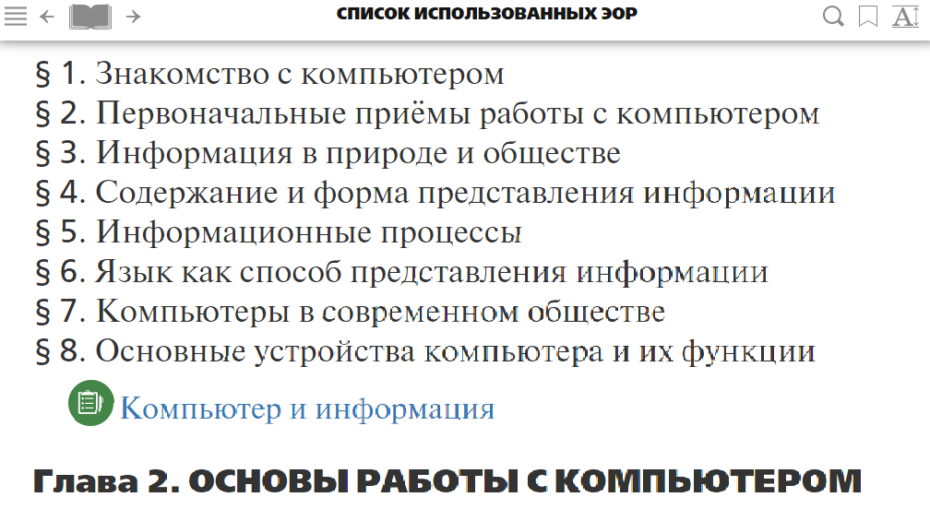
http://e-azbuka.ru/for-schools/
Информатика и ИКТ
Ю.А. Быкадоров
8 класс

Slide 41
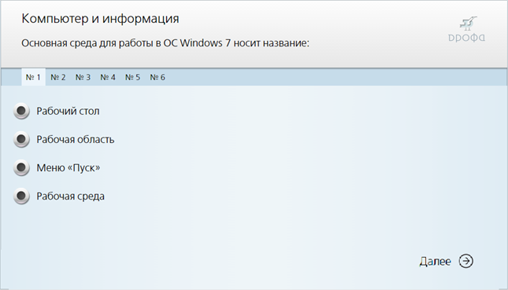
http://e-azbuka.ru/for-schools/
Информатика и ИКТ
Ю.А. Быкадоров
8 класс

Slide 42
http://e-azbuka.ru/for-schools/
Информатика и ИКТ
Ю.А. Быкадоров
8 класс

Slide 43
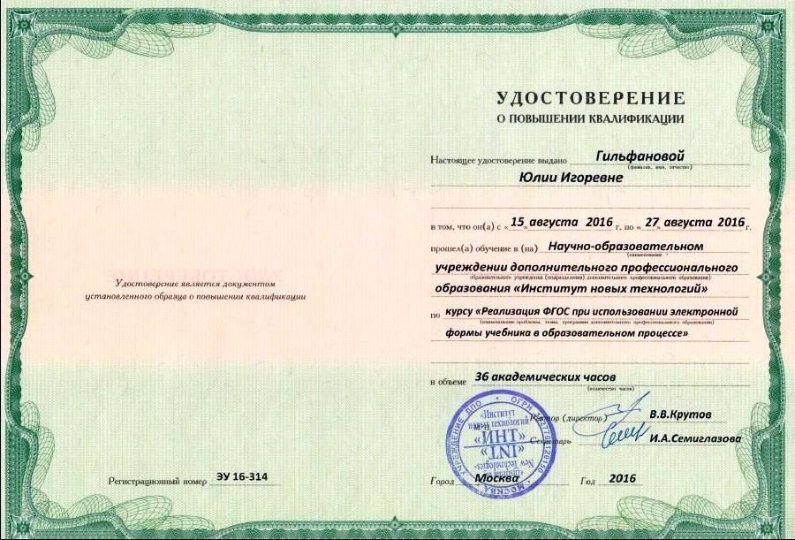
http://e-azbuka.ru/for-schools/
Итоговое задание Составление технологической карты урока с использованием электронного учебника
https://drive.google.com/open?id=0B_ggu3UsWtC9UHJrOXBXbUFSUDA

Slide 45
В 2016/17 учебном году каждая образовательная организация, выбравшая пакет расширенного участия, может бесплатно получить 100 лицензий на электронные учебники
Администратор от школы выбирает из предложенного перечня учебники, в зависимости от пожеланий и запросов учителей, и распределяет их между педагогами. Таким образом, если в школе 100 педагогов, то каждый из них может получить электронный учебник и попробовать применить его на уроках и во внеурочное время.
Электронные формы учебников могут быть установлены на компьютеры и планшеты педагогов и учащихся. Можно использовать всего один электронный учебник: например, иллюстрации из электронного учебника можно демонстрировать на интерактивной доске или на экране, увеличивая нужные фрагменты.

Slide 46
https://ibook.1september.ru/

Slide 48
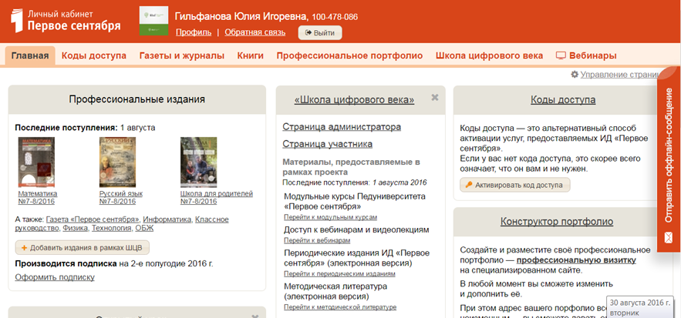

Slide 49
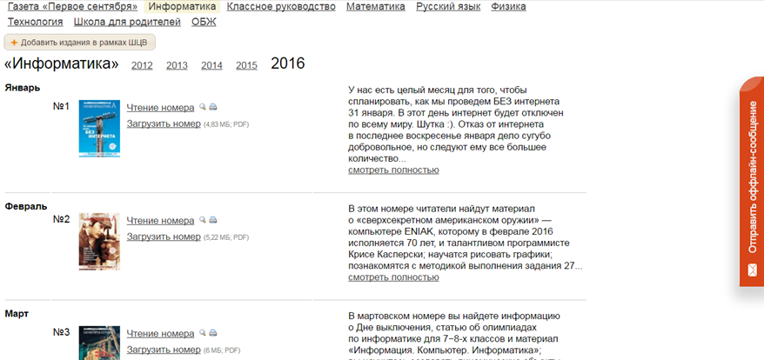

Slide 50
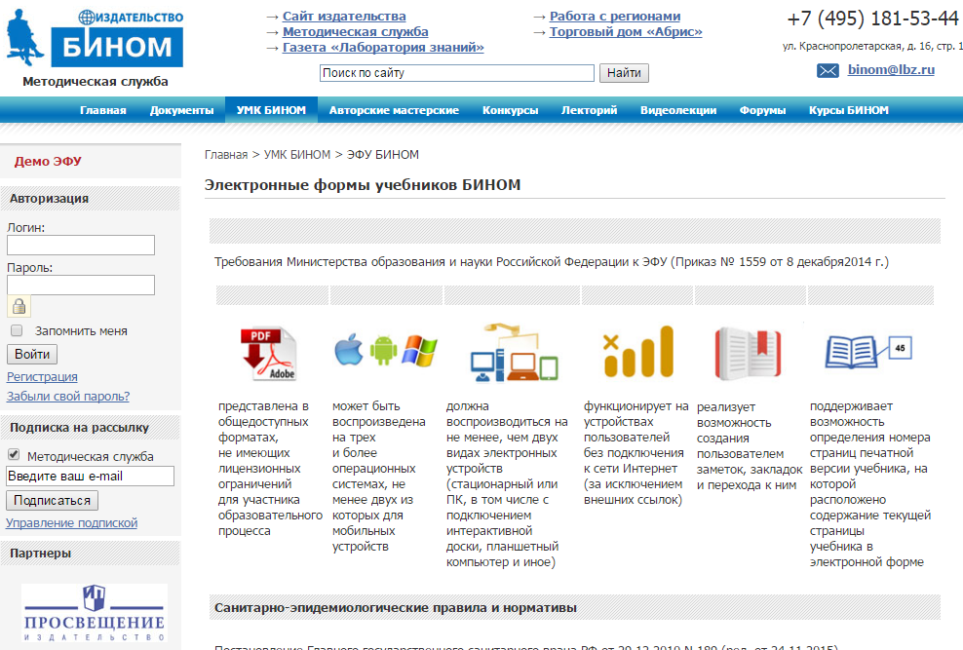
http://metodist.lbz.ru/iumk/efu/

Slide 51
Получить электронные учебники можно, установив приложение «Учебник цифрового века» через Google Play, App Store или Windows Store, или воспользоваться прямыми ссылками, приведенными ниже:
Ссылка для установки версии под Windows 8.1 https://www.microsoft.com/ru-ru/store/apps/учебник-цифрового-века/9nblgggz60vs.
Ссылка для скачивания версии под Windows 7 https://drive.google.com/open?id=0B48u851NL5qGcXBwRGtmUjlHbnM. Ссылка для установки версии под Android 4.4 и выше https://play.google.com/store/apps/details?id=com.naum.reader. Ссылка для установки версии под iOS 7 и выше https://itunes.apple.com/ru/app/enlightenments-digital-textbook/id983633012?l=en&mt=8.

Slide 52
Для доступа пользователю необходимо на первом экране ввести ключ (идентификатор школы и пароль), для получения демо-доступа к ограниченному объему контента нажать на «Демо» и принять лицензионное соглашение. Ключ активируется на одном устройстве.
Инструкция по работе с электронным учебником доступна по ссылке http://www.prosv.ru/Attachment.aspx?Id=37655.
Подробная информация по электронным учебникам доступна на сайте издательства http://www.prosv.ru/ebook/about.asp.

Slide 54
Федеральное хранилище Единой коллекции цифровых образовательных ресурсов (Коллекция) было создано в период 2005-2007 гг. в рамках проекта "Информатизация системы образования" (ИСО), выполняемого Национальным фондом подготовки кадров по поручению Министерства образования и науки Российской Федерации. В 2008 году пополнение и развитие Коллекции осуществлялось из средств Федеральной целевой программы развития образования (ФЦПРО).
Адрес сайта: http://school-collection.edu.ru

Slide 55
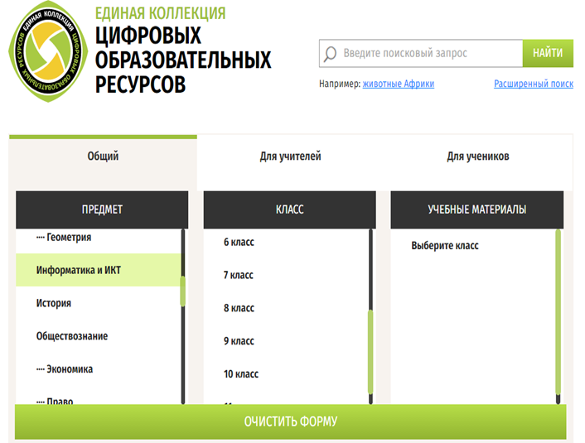

Slide 56
Проект федерального центра информационно-образовательных ресурсов (ФЦИОР) направлен
на распространение электронных образовательных ресурсов и сервисов для всех уровней и ступеней образования. Сайт ФЦИОР обеспечивает каталогизацию электронных образовательных ресурсов различного типа за счет использования единой информационной модели метаданных, основанной на стандарте LOM.

Slide 57
Последнее время получили распространение открытые образовательные модульные мультимедиа системы (ОМС), объединяющие электронные учебные модули трех типов: информационные, практические и контрольные.
Электронные учебные модули создаются по тематическим элементам учебных предметов и дисциплин. Каждый учебный модуль автономен и представляет собой законченный интерактивный мультимедиа продукт, нацеленный на решение определенной учебной задачи. Для воспроизведения учебного модуля на компьютере требуется предварительно установить специальный программный продукт – ОМС-плеер.

Slide 59
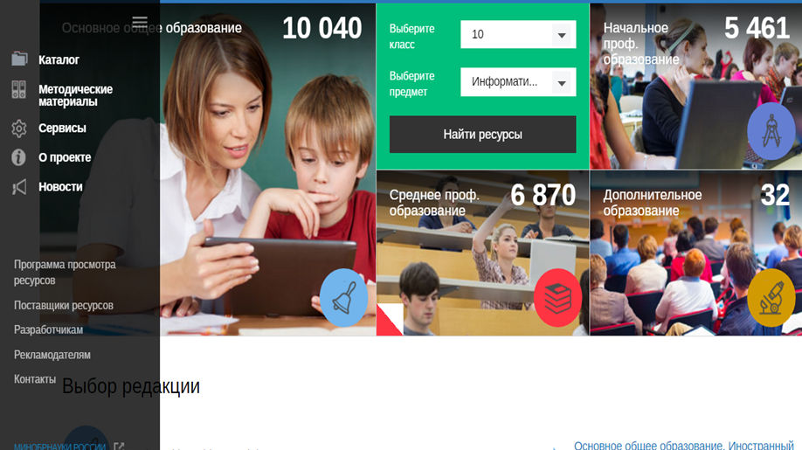

Slide 60
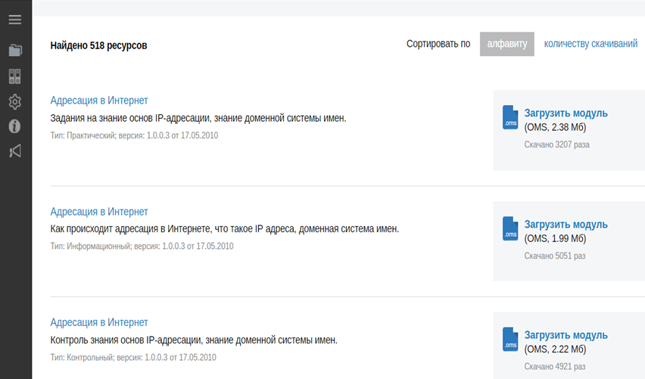

Slide 61
Портал "Информационно-коммуникационные технологии в образовании" входит в систему федеральных образовательных порталов, созданных в рамках федеральной целевой программы "Развитие единой образовательной информационной среды (2001 - 2005 годы)", и нацелен на обеспечение комплексной информационной поддержки образования в области современных информационных и телекоммуникационных технологий, а также деятельности по применению ИКТ в сфере образования.
Портал предназначен для организации оперативного доступа к информационным ресурсам учебного, учебно-методического, справочного и информационного назначения, размещенных как на самом портале, так и на других порталах и сайтах с помощью создания веб-интерфейсов, системы поиска и навигации, баз данных.
Адрес сайта: http://www.ict.edu.ru

Slide 62
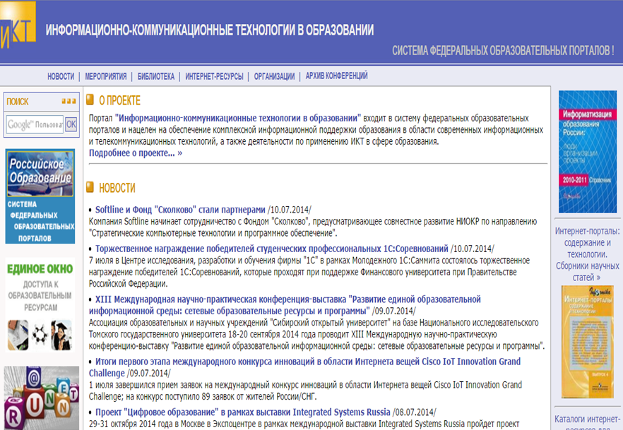

Slide 63
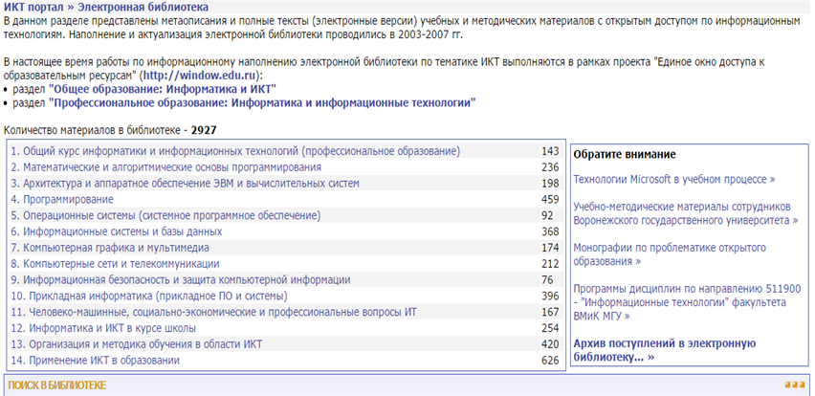

Slide 64
College.ru – интернет-проект для дистанционной подготовки к сдаче ЕГЭ.
С 2000 года учебный портал College.ru помогает старшеклассникам успешно учиться и готовиться к поступлению в высшие учебные заведения. Сегодня учебный портал является отличным помощником при подготовке к ЕГЭ.
Адрес сайта: http://college.ru/informatika/
http://облако-знаний.рф/

Slide 65
http://college.ru/informatika/ http://облако-знаний.рф/

Slide 66
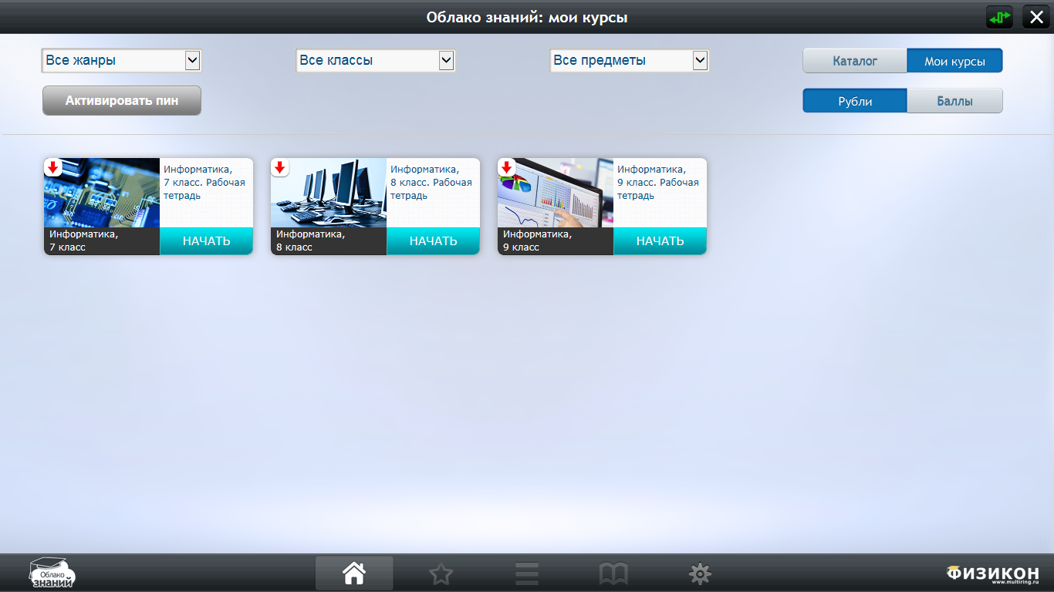
http://college.ru/informatika/ http://облако-знаний.рф/

Slide 67
http://college.ru/informatika/ http://облако-знаний.рф/

Slide 68
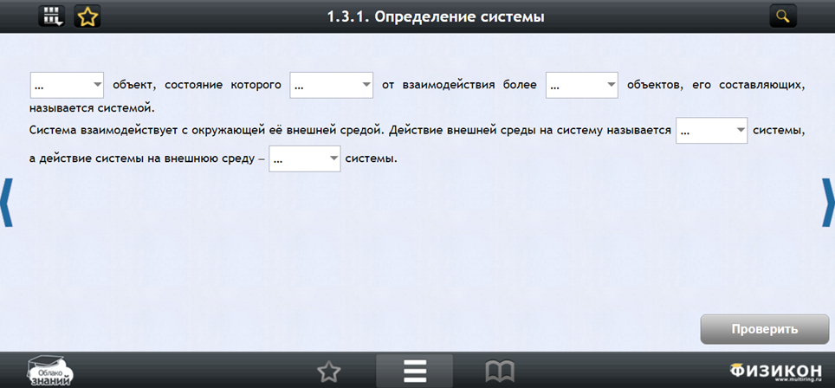
http://college.ru/informatika/ http://облако-знаний.рф/

Slide 69
http://college.ru/informatika/ http://облако-знаний.рф/

Slide 70
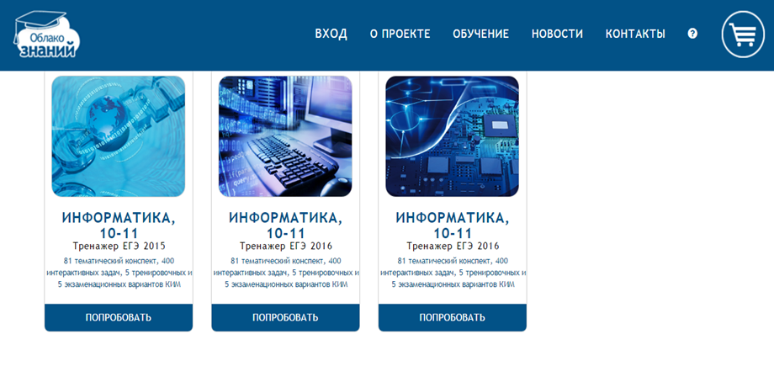
http://college.ru/informatika/ http://облако-знаний.рф/

Slide 71
Сетевые компьютерные практикумы по курсу информатики - воплощает инновации в школьном образовании, позволяет осуществлять бесплатное дистанционное обучение компьютеру на основе новых сетевых образовательных технологий.
Проект включает мультимедийный курс информатики по таким темам, как основы программирования, телекоммуникации, программное обеспечение, защита информации, алгоритмизация, компьютерное моделирование.
Адрес сайта: http://webpractice.cm.ru

Slide 74
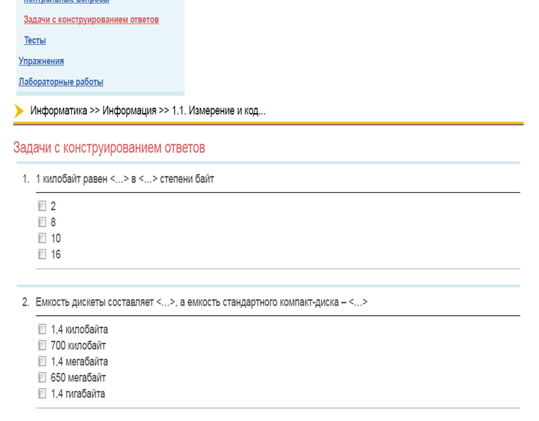

Slide 75
http://gilfanova-juliya.ru

Slide 76
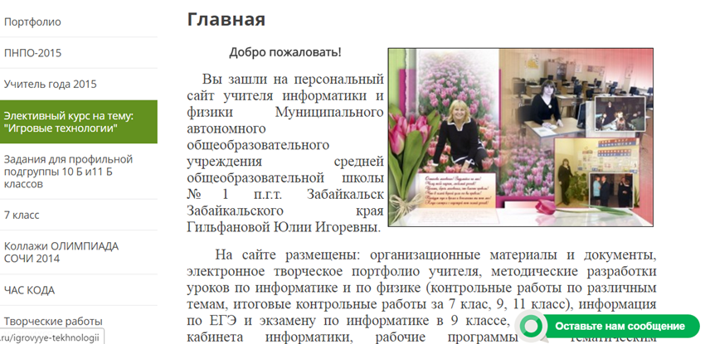
http://gilfanova-juliya.ru

Slide 77
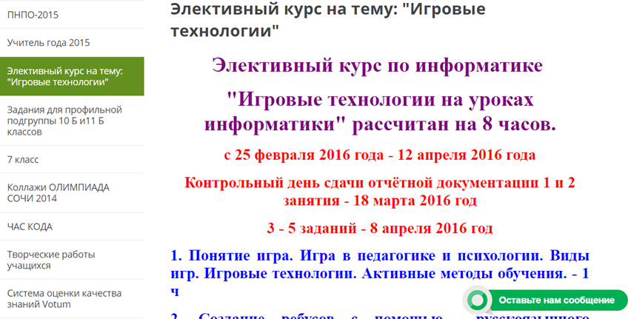
http://gilfanova-juliya.ru/igrovyye-tekhnologii

Slide 78
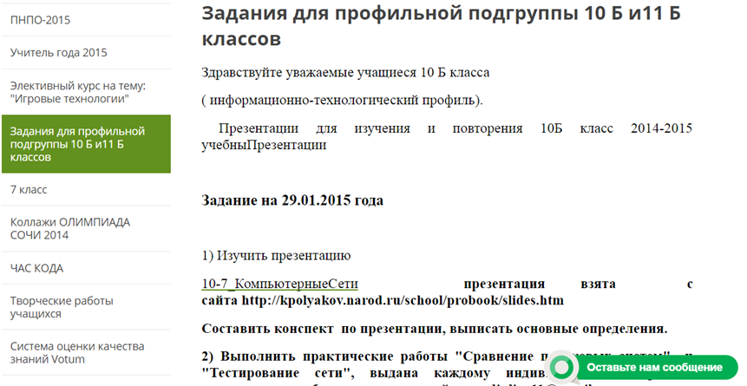
http://gilfanova-juliya.ru/zadaniya-dlya-profilnoy-podgruppy-1

Slide 79
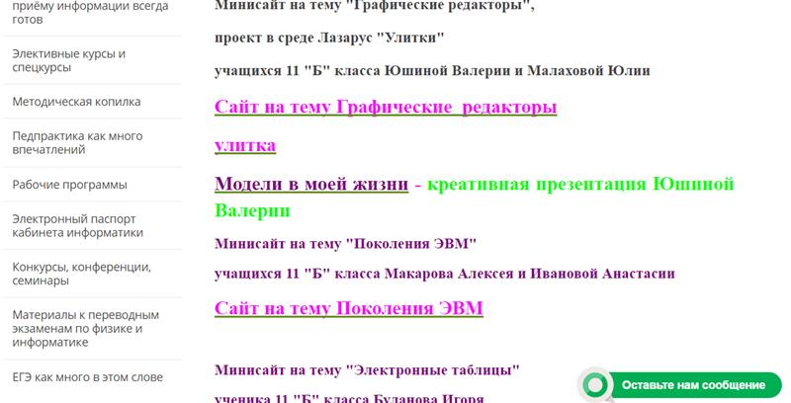
http://gilfanova-juliya.ru/tvorcheskie-raboty-uchaschihsya
Маршрутные листы с использованием КЦОР
http://gilfanova-juliya.ru/marshrutnyye-listy-s-ispolzovaniyem-ktsor

Slide 84
http://products.videouroki.net

Slide 85
http://products.videouroki.net

Slide 86
http://products.videouroki.net

Slide 87
http://denisgumenuk.weebly.com

Slide 88
https://youtu.be/VCeBaq6dI98

